Slide 1
Ядохимикаты

Slide 2
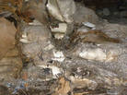
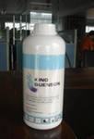
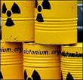
Известно несколько классификаций ядохимикатов. Они подразделяются на группы и подгруппы в зависимости от химического состава, назначения, путей проникновения в организм и т. д.
Химическая классификация. Согласно этой классификации, ядохимикаты подразделяют на группы по их химическому составу. Известно большое число групп ядохимикатов, к которым относятся: галогенпроизводные углеводородов, органические соединения фосфора, производные мочевины, органические соединения ртути и др.
Классификация ядохимикатов в зависимости от их назначения. В зависимости от назначения ядохимикаты подразделяют на несколько групп.

Slide 3
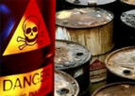
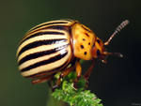
Ядохимикаты по характеру действия средства защиты растений (ядохимикаты) можно разделить на контактные (убивающие вредный объект при контакте с ним), и системные (проникающие в ткани и проводящую систему растений, убивающие вредный объект при питании на таком растении). Все средства защиты растений классифицируются по химическому составу, объектам применения, по характеру действия и способам проникновения во вредный организм. Деление по объектам применения:
Инсектициды – борьба с вредными насекомыми;
Акарициды – против клещей;
Нематициды – против нематод;
Родонтициды – против грызунов;
Фунгициды – против грибов;
Гербициды – борьба с сорными растениями;
Арборициды – против сорной древесной растительности;
Бактерициды – против бактерий;
Рассмотрим Инсектицид, один из ядохимикатов.

Slide 4
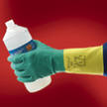
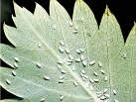
Инсектициды
Инсектициды - химические средства борьбы с вредными насекомыми. В зависимости от путей, которыми инсектициды проникают в организм насекомого, их разделяют на 4 группы: кишечные инсектициды, попадающие в организм насекомого через рот, — большинство неорганических соединений мышьяка (арсенаты кальция, магния, бария, свинца, арсенит кальция), кремнефториды и фториды металлов, тиодифениламин и группа специальных препаратов (эйланы, митин, ирган и др.), применяемых для предохранения шерсти и меха от разрушения молью; контактные инсектициды, проникающие в организм насекомого через кожные покровы, — органические соединения фосфора, хлора, азота и серы, пиретрины и пиретроиды; системные, или внутрирастительные. Инсектициды поглощаются корнями и листьями растений, перемещаются по сосудистой системе с питательными веществами и делают растения ядовитыми для паразитирующих насекомых — метилмеркаптофос, фосфамид и др.
Системные инсектициды (фосфорорганические) используют также для борьбы с эктопаразитами животных (после введения препарата кровь животного становится токсичной для насекомых), для дератизации (погибают животное — резервуар инфекции и переносчики-паразиты). Для борьбы с вшивостью у человека в исключительных случаях применяют бутадион. При однократном приёме кровь человека в течение двух недель сохраняет инсектицидные свойства. Фумиганты, или дыхательные инсектициды попадают в организм насекомых в парообразном или газообразном состоянии через трахейную систему в процессе дыхания. К ним относятся, например, гексахлорбутадиен и дихлорфос.

Slide 5
№ | Название | Аналог | Наименование ДВ | Производство | Препаративная форма | Упаковка в л/кг | Норма расхода
1. | Дитокс | Би-58 | Диметоат | China | КЭ, 400г/л | 10 л. | 0,5 - 1,5
2. | Альфашанс | Фастак | Альфа-циперметрин | Peters & Burg (Венгрия) | КЭ, 100г/л | 5 л. | 0,1 - 0,15
3. | Самум | Каратэ | Лямбда-цигалотрин | Peters & Burg (Венгрия) | КЭ, 50 г/л | 5 л. | 0,1 - 0,4

Slide 6
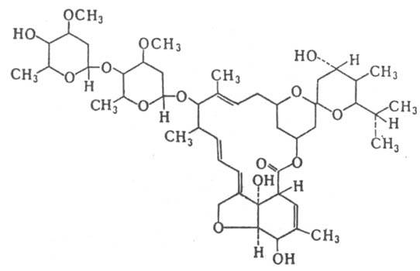
Природные соединения и их синтетические аналоги.
Эти соед. эффективны в борьбе с экзо- и эндопаразитами животных; возможности их практич. применения интенсивно изучаются.
Эти соединения . эффективны в борьбе с экзо- и эндопаразитами животных; возможности их практичности применения интенсивно изучаются.

Slide 7
Фосфорорганические инсектициды.
Эти соединения отличаются высокой активностью при умеренных нормах расхода, широким спектром действия на вредителей, относительно быстрым разложением в окружающей среде с образованием нетоксичных продуктов. В мировом ассортименте постоянно имеется 70-80 фосфорорганические инсектицидов.

Slide 8
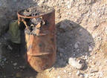
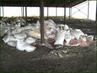
Проблема ядохимикатов (пестицидов).
По данным ФАО, ежегодные потери во всем мире от сорняков и вредителей составляют 34 % от потенциально возможной продукции и оцениваются в 75 млрд. долл. Применение ядохимикатов сохраняет значительную часть урожая, поэтому их применение быстро внедряется в сельское хозяйство, однако это влечет за собой многочисленные отрицательные последствия. Уничтожая вредителей, они разрушают сложные экологические системы и способствуют гибели многих животных. Некоторые ядохимикаты постепенно накапливаются по трофическим цепям и, поступая с продуктами питания в организм человека, могут вызывать опасные заболевания. Некоторые биоциды воздействуют на генетический аппарат сильнее, чем радиация

